Slide 1


Slide 2
功能简介
1.注册
2.登录
3.主页
4.列表页
5.详情页
6.购物车

Slide 3
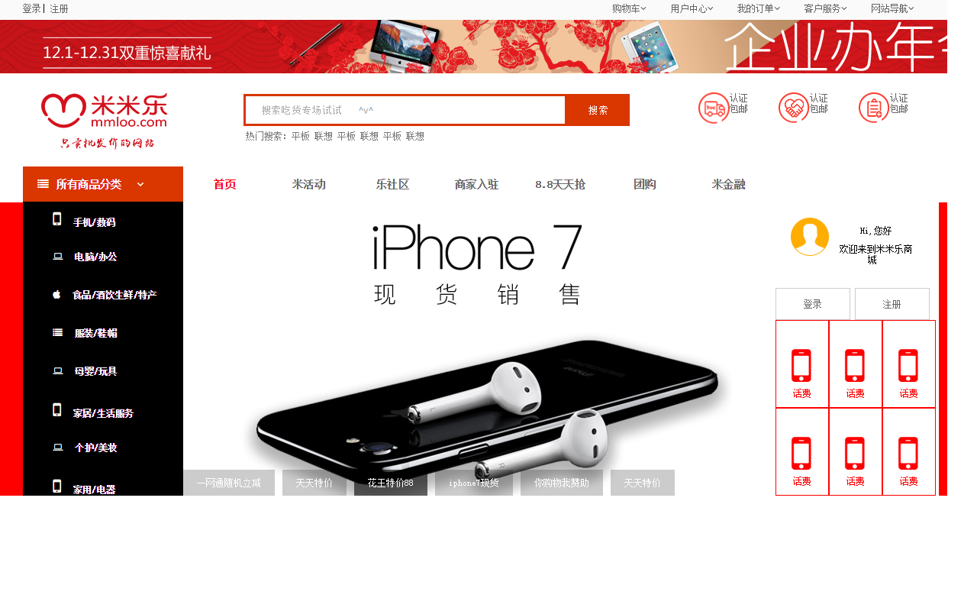
用户可以以游客身份进入商城首页，随意浏览系统各种产品信息

Slide 4
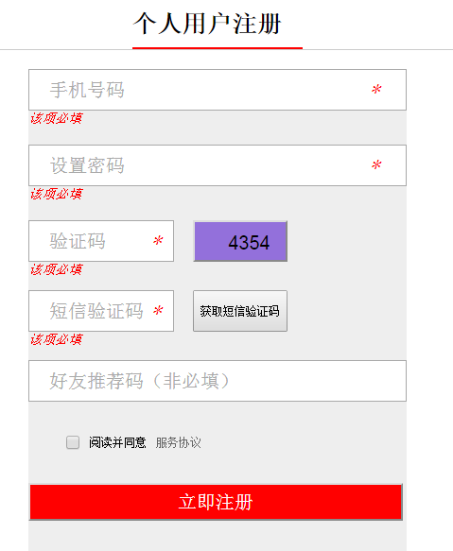
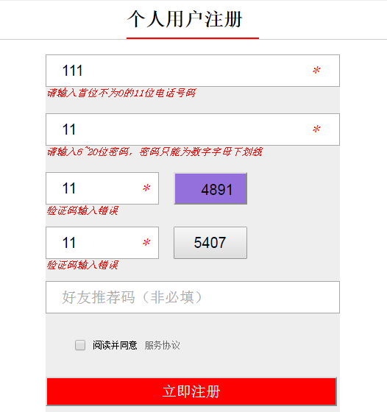
用户也可以先注册成会员然后进入网站，，注册页面需要输入手机号码

Slide 5
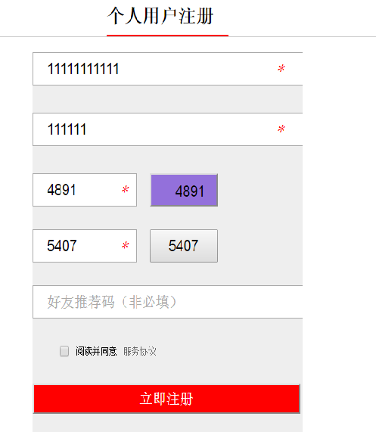
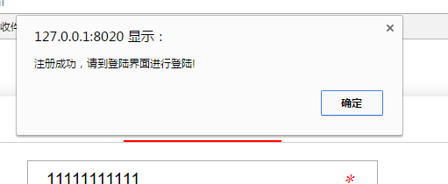
说明：通过本页面用户可以注册为本网站的会员，所有的信息必填项，当用户准确的填完注册信息后系统会自动记录用户信息，再次进入注册页面时，会显示cookie保存的用户信息和密码。提示注册成功，请到登录界面进行登录，点击确定后，跳转到登录界面

Slide 6
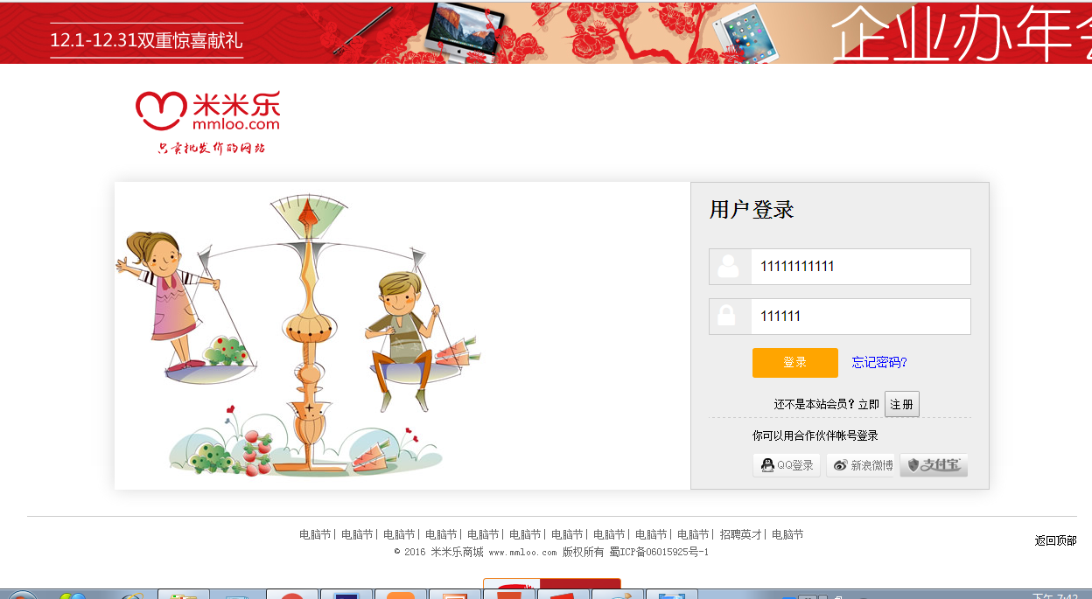
登录页面会显示cookie保存的用户信息和密码，点击可直接登录

Slide 7
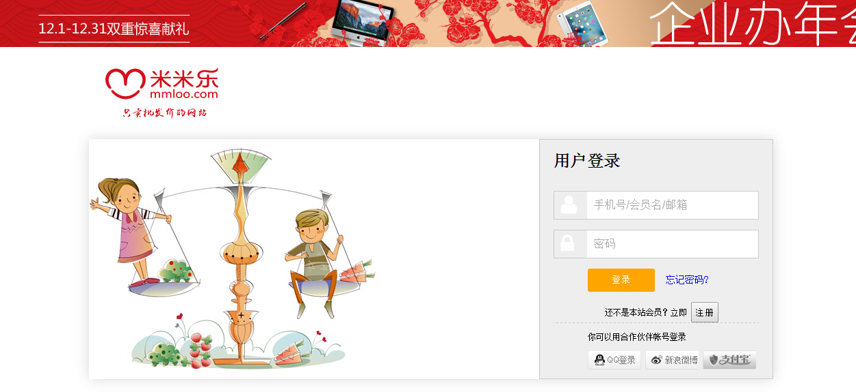
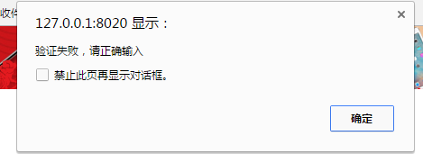
如果用户已经注册过那么只需要输入你账号和密码，就可以直接进入网站购买商品，如果验证失败会提示验证失败，点击确定后会清空input框中的内容

Slide 8
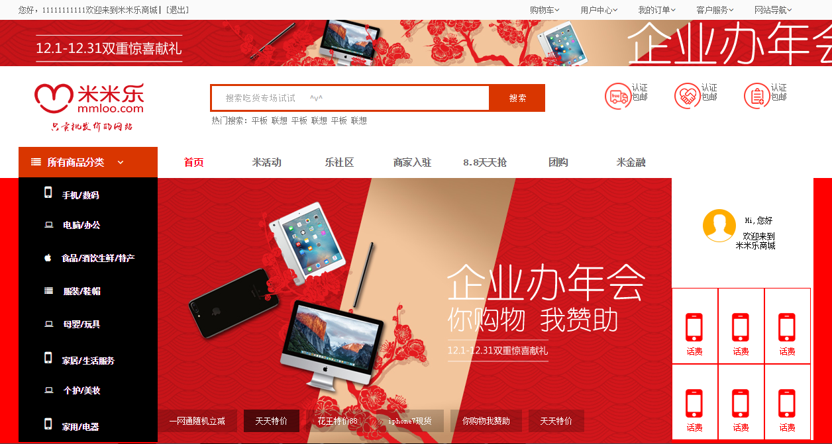

Slide 9
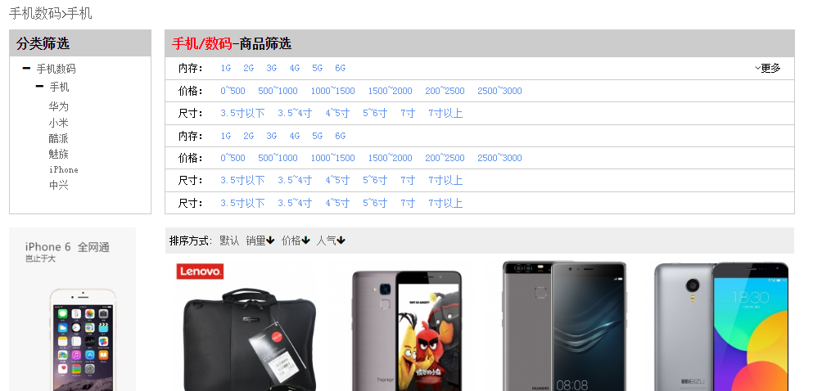

Slide 10
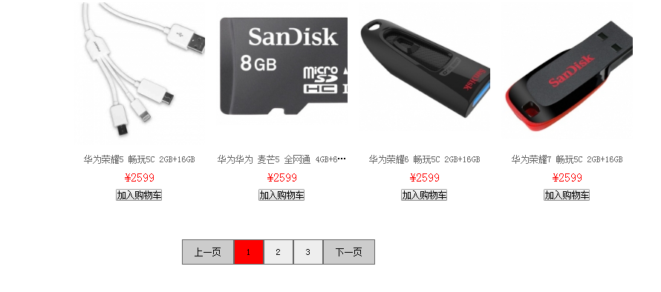
        说明：用户可以在该页面浏览产品的简单信息，如果想了解更多可以直接点击产品进入产品详情界面。同时用户在该页面如果有满意的产品可以直接点击加入购物车，相应的内容都将被cookie记录；
        点击页码按钮和翻页按钮可实现翻页

Slide 11
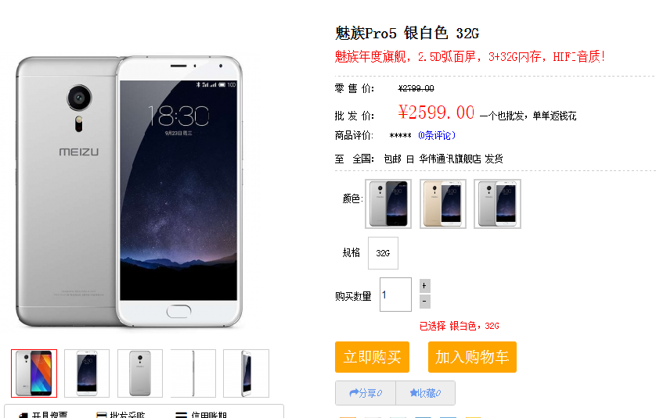
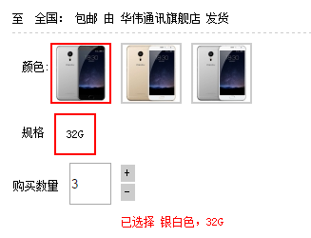

Slide 12
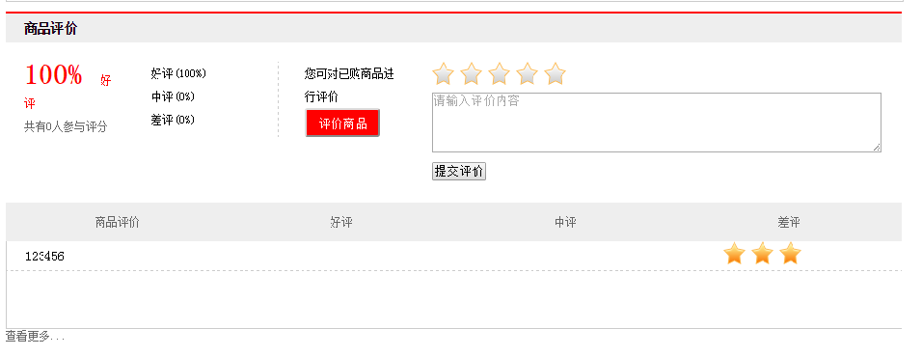
说明：用户通过点击星或输入文字对产品进行评价

Slide 13
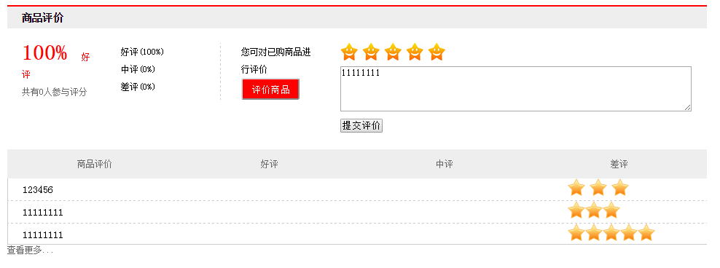

Slide 14
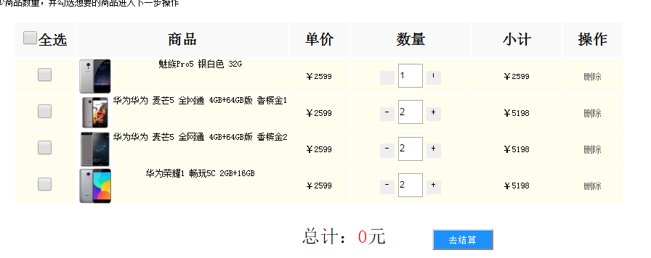

Slide 15
